Slide 1



义务教育《信息科技》五年级下册
第4单元 数字生活话安全
第13课 设计图书防伪码
—— 算法与知识产权
阜阳市界首市师范附属小学 薄小宁

Slide 2

学习目标
能用算法设计出一套可检验真伪的防伪码。
了解知识产权的概念，体验算法对知识产权的保护作用。

Slide 3
学习导航
一、
创设情境
提出问题
二、
讨论交流
分析问题
三、
设计算法
解决问题
四、
归纳总结
评价拓展
1.了解图书防伪码的重要性
2.讨论交流认识知识产权
3.感受知识产权的重要性
1.认识防伪码的组成
2.了解防伪码的防伪原理
3.设计制作防伪码流程
1.生成“图书编号”
2.生成“随机生成码”
3.计算图书“校验码”
4.验证防伪码的防伪效果
1.理解算法与知识产权
2.评价反思

Slide 4


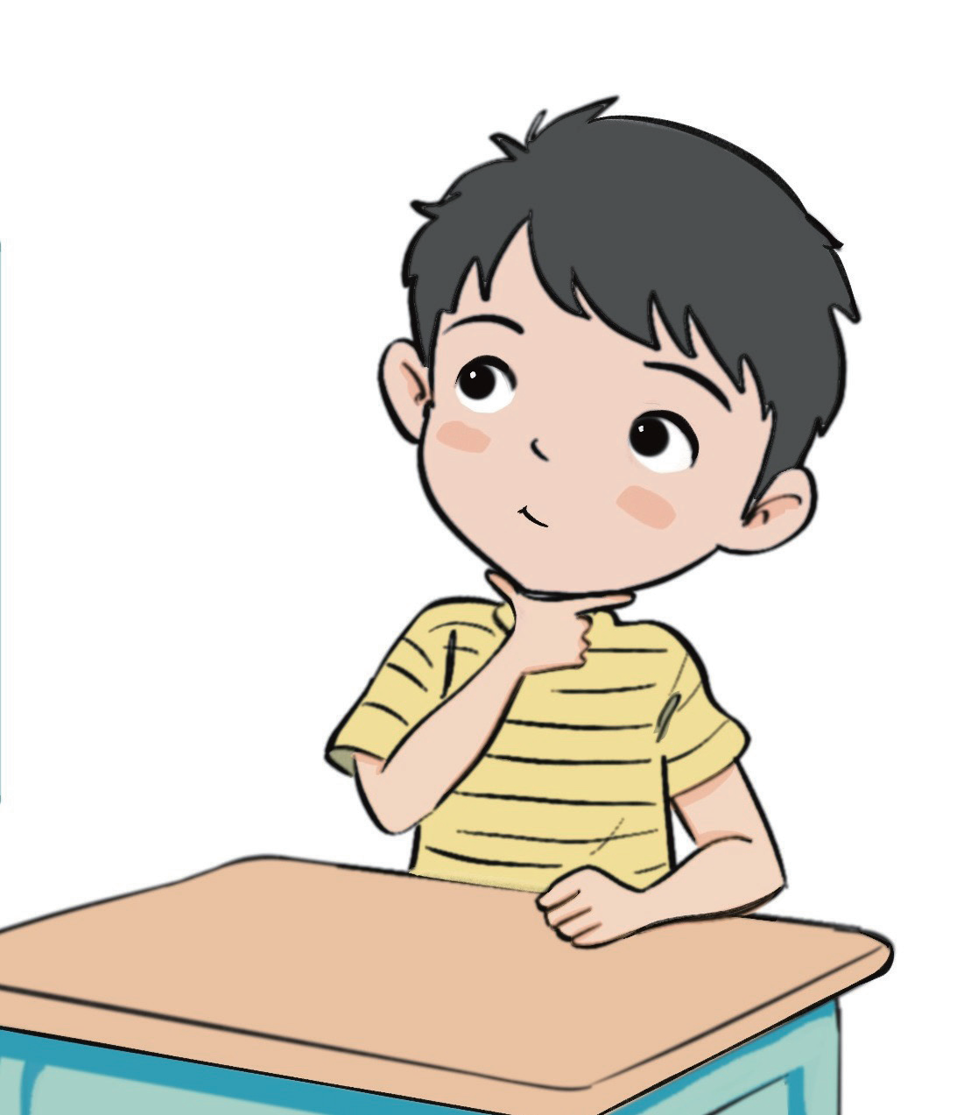
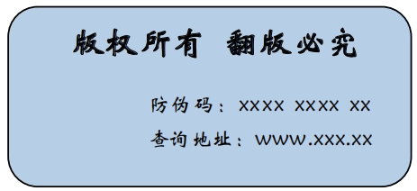
项目情境
出版社为了保护书籍的版权，会在出版的图书上粘贴防伪标签，如下图所示。标签上的防伪码可以为每本书标注唯一的“有效身份”。这些防伪码可以被查询到，以辨真伪，保护作者的知识产权（人的智力劳动成果）。

Slide 5
1.了解图书防伪码对保护图书的重要性
想一想：图书防伪码有何作用？
说一说：针对情境中的描述，与同伴谈一谈自己对防伪码的认识。
学习评价
积极参与，认真思考，主动交流；
围绕情境内容，提出和防伪码相关的问题。（自评☆☆☆） 我得： 颗星。

Slide 6
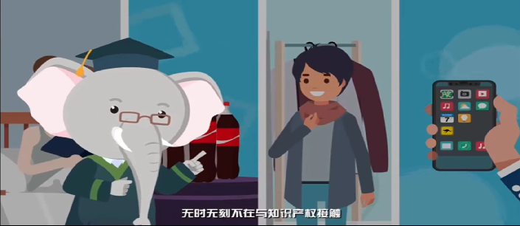
2.讨论交流，自己对知识产权的认识
思考一下：自己对知识产权都有哪些了解。
学习评价
对知识产权有了比较直观地认识。（自评☆☆☆） 我得： 颗星。

Slide 7

3.感受保护知识产权的重要性
在社会生活中，像图书著作、设计的算法程序之类的劳动成果都是有产权的。此外，还有专利权和商标权等，这些都被称为知识产权。
想一想：我们身边的哪些劳动成果是有知识产权的？
学习评价
初步感知保护知识产权的重要性。（自评☆☆☆） 我得： 颗星。

Slide 8
1. 认识防伪码的组成
打开学生学习手册，自主学习本课“准备间”内容，了解防伪码的基本组成及其作用。
防伪码的组成：
产品编号
随机生成码
校验码
防伪码的作用：
辨别产品的真假，保护消费者权益。
学习评价
自主学习态度端正。认识了防伪码的组成。（自评☆☆☆） 我得： 颗星。

Slide 9
2. 了解防伪码的防伪原理
一般情况下，由于造假者不知道防伪码中校验码的生成算法，所以防伪码能够实现防伪的关键因素是要验证（ ）（从下列的三个选项中选择）。
产品编号
随机生成码
校验码
学习评价
防伪码可以检验真伪的关键因素是“校验码”的生成算法。（自评☆☆☆） 我得： 颗星。

Slide 10
3. 规划设计制作防伪码的流程
以10位的防伪码为例，把能想到的符合要求的内容填写在下表中。
设计防伪码的流程
①设计图书编号（长度为4）
②设计生成码 （长度为4）
③计算校验码 （长度为2）
④合成防伪码 （长度为10）
学习评价
在交流合作过程中，可以补充并完善设计防伪码的流程图（自评☆☆☆） 我得： 颗星。

Slide 11
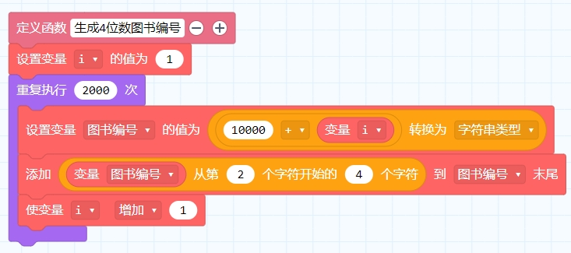
1. 自主探究，生成4位数的“图书编号”
根据下面的提示思考：如何给2000册图书进行编号，生成一套长度为4的图书编号？
生成4位数的图书“编号”
图书编号的 取值范围： |  | 可能用到的 程序指令：
2000本图书 需要生成的 编号个数： |  | 可能用到的 程序指令：
学习评价
可以生成4位数的图书编号（自评☆☆☆） 我得： 颗星。

Slide 12
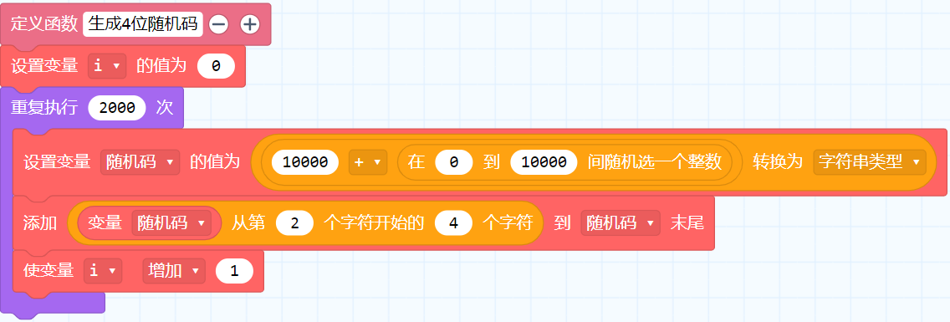
2. 独立思考，生成4位数的图书“随机生成码”
为了增加防伪码的随机性，需要为每一本图书生成4位数的随机生成码。根据下图的提示，理解图书生成码的生成过程。
学习评价
理解4位随机生成码的生成过程（自评☆☆☆） 我得： 颗星。

Slide 13
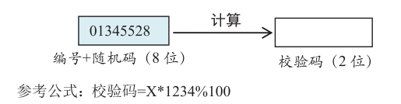
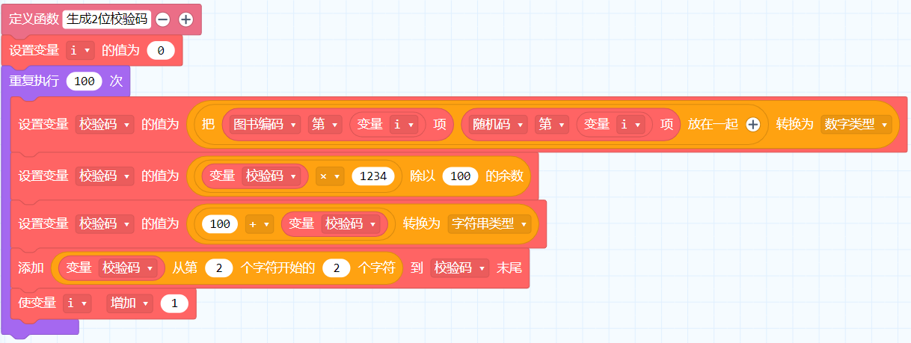
3. 交流合作，计算出2位数的图书“校验码”
由产品编号和随机生成码组合而成的8位数字，经过特殊的计算可以得到2位数字，我们称这个两位数为校验码。
校验码的计算方法可以自己设定，例如，可以用这8位数字乘以1234，再除以100求余数，得出2位数的校验码，参考公式和程序如下：
我得出的2位数图书“校验码”是 ： 52
单击这里
学习评价
可以参考计算公式，计算出2位数的“校验码”。（自评☆☆☆） 我得： 颗星。

Slide 14
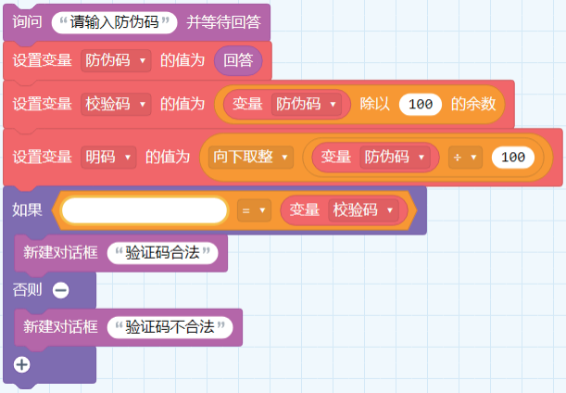
4. 合作探究，验证图书防伪码的防伪效果
经过小组合作，可以补充下面的空白语句，且能够运行下面的源程序，输入一个10位数的防伪码，检验输入的防伪码是否符合你们设定的防伪原理。
学习评价
最终的代码程序可以检验防伪码的真伪。
图书防伪码的生成算法简洁，结果正确（自评☆☆☆） 我得： 颗星。

Slide 15
1.归纳总结，理解算法与知识产权
在本课的学习过程中，我知道了防伪码一般由（ ）、（ ）和（ ）组成，通过设计 （ ） 算法，我们理解了算法可以（ ）知识产权不受侵犯。像（ ）和（ ）等都有知识产权，因此，我会有意识地尊重并保护知识产权不受损害。（选词填空）
产品编号
校验码
保护
原创绘画作品
设计的身份证号码校验程序
图书防伪码
随机生成码

Slide 16
2.评价反思
回顾自己的学习过程，结合评价标准，对本课所学进行终结性评价。
评价标准 | 学生自评 | 同桌互评 | 教师评价
是否积极参与情境的讨论分析 | ¨是 ◻否 | ¨是 ◻否 | ¨是 ◻否
是否感受到知识产权的重要作用 | ¨是◻ 否 | ¨是 ◻否 | ¨是 ◻否
是否了解防伪码的组成 | ¨是◻ 否 | ¨是 ◻否 | ¨是 ◻否
能否根据实际需求，规划设计防伪码的生成流程 | ¨是 ◻否 | ¨是◻ 否 | ¨是 ◻否
能否编写的防伪码算法程序是否可以实现防伪作用 | ¨是◻ 否 | ¨是 ◻否 | ¨是 ◻否
是否理解算法对保护知识产权的重要性。 | ¨是◻ 否 | ¨是◻ 否 | ¨是 ◻否

Slide 17

义务教育《信息科技》五年级上册
下节课再见！

